Slide 1
人類の歴史は感染症の歴史でもある
人類史に刻まれる感染症流行

Slide 2
ペスト
欧州で大流行。人口の3分の1が死亡したとされる。16世紀に天然痘、19世紀に結核が猛威を振るう。
スペイン風邪
スペイン風邪(1918~20)スペイン風邪による死者―約2000万～5000万人。アジア風邪（57~58）香港風邪(68~69)死者100万人。
アントワープ五輪―スペイン風邪を乗り越え開催。

Slide 3
SARS(重症急性呼吸器症候群)
(2002~03)死者770人。
メモ＞島村吉三久2003~04年ガバナー年度。
イギリスで開催予定の国際ロータリー年次大会は中止。
新型インフルエンザ(09~10)新型インフルエンザ・
死者1万8400人。MERS(12)―中東・呼吸器症候群。
死者870人。
新型コロナウイルス
(2019~)新型コロナウイルス。死者147万人(現在)進行中。

Slide 4
コロナ禍における
ロータリーの役割
国際ロータリー2830地区
パストガバナー 島村 吉三久

Slide 5
ロータリークラブの活動 (国内編)
―友2020年5/6月号

Slide 6
🔶駅前でマスクを配布 衛生管理を啓発
―新発田城南RC(第2560地区 新潟県)―
既にマスクは品薄状態のため、会員が自宅や会社から持ち寄って約1,000枚を確保。他にはポケットテッシュ1,000個も準備。会員15人で、毎回時間限定の活動として計画し、JR新発田駅前で「衛生管理を徹底させましょう」とのぼりをたてて配布、啓発。

Slide 7
🔶IM登録料をフードバンクへ寄付
―甲府南RC(第2620地区 山梨県)―
地元の認定NPO法人「フードバンク山梨」は、安全に食べられるのに箱が壊れるなど、販売に向かなくなった食品を企業から寄贈してもらい、施設や団体に提供する活動を実施。また開催中止となった山梨3グループインターシティミーテング(IM)の登録料、計35万円を全額寄付した。

Slide 8
🔶笑顔の食糧配布 即時に集まった協力
あいち子ども食堂ネットワークRCC/名古屋名東RCほか
クラブが発足させたRCC(ロータリー地域共同隊)は、愛知県内74か所の子ども食堂運営者と共に奉仕活動に取り組んでいたが、行政からの自粛要請もあって食料配布「フードパントリー」形式に変更。伊藤ガバナーの理解を得て地区内に支援を要請、多数の食料品が集まり、延べ1,000の家庭に食料品を配布。テレビにも取り上げられた。

Slide 9
🔶距離を保ち支え合おう！
―釧路北RC―
「あなたの油断が凶器になる」と新聞に広告を掲載。
マスク不足が社会問題になる中、全会員で出し合った約32万円を原資に、本巣市内の障害者就労支援センターなど2つの事業所に、計500枚の布製マスクの製作を依頼。完成したマスクを14の老人福祉施設に会員が出向いて届けた。

Slide 10
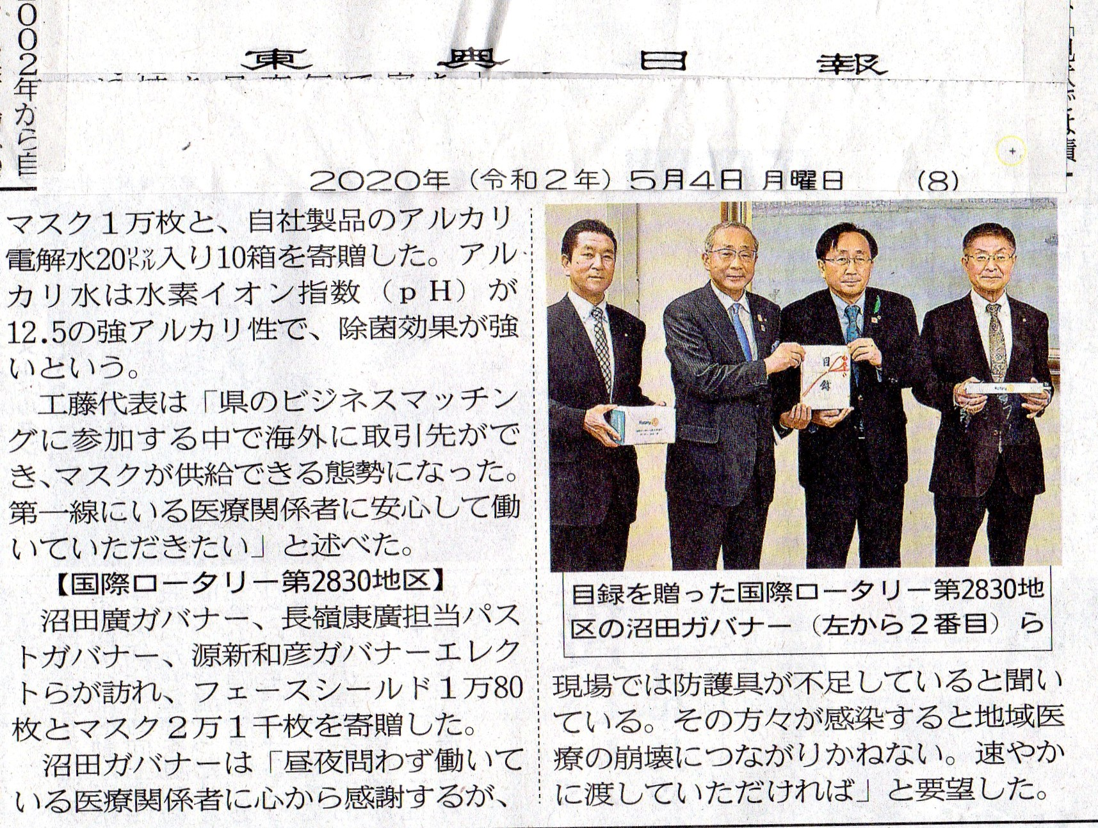
寄贈金額 220万円

Slide 11
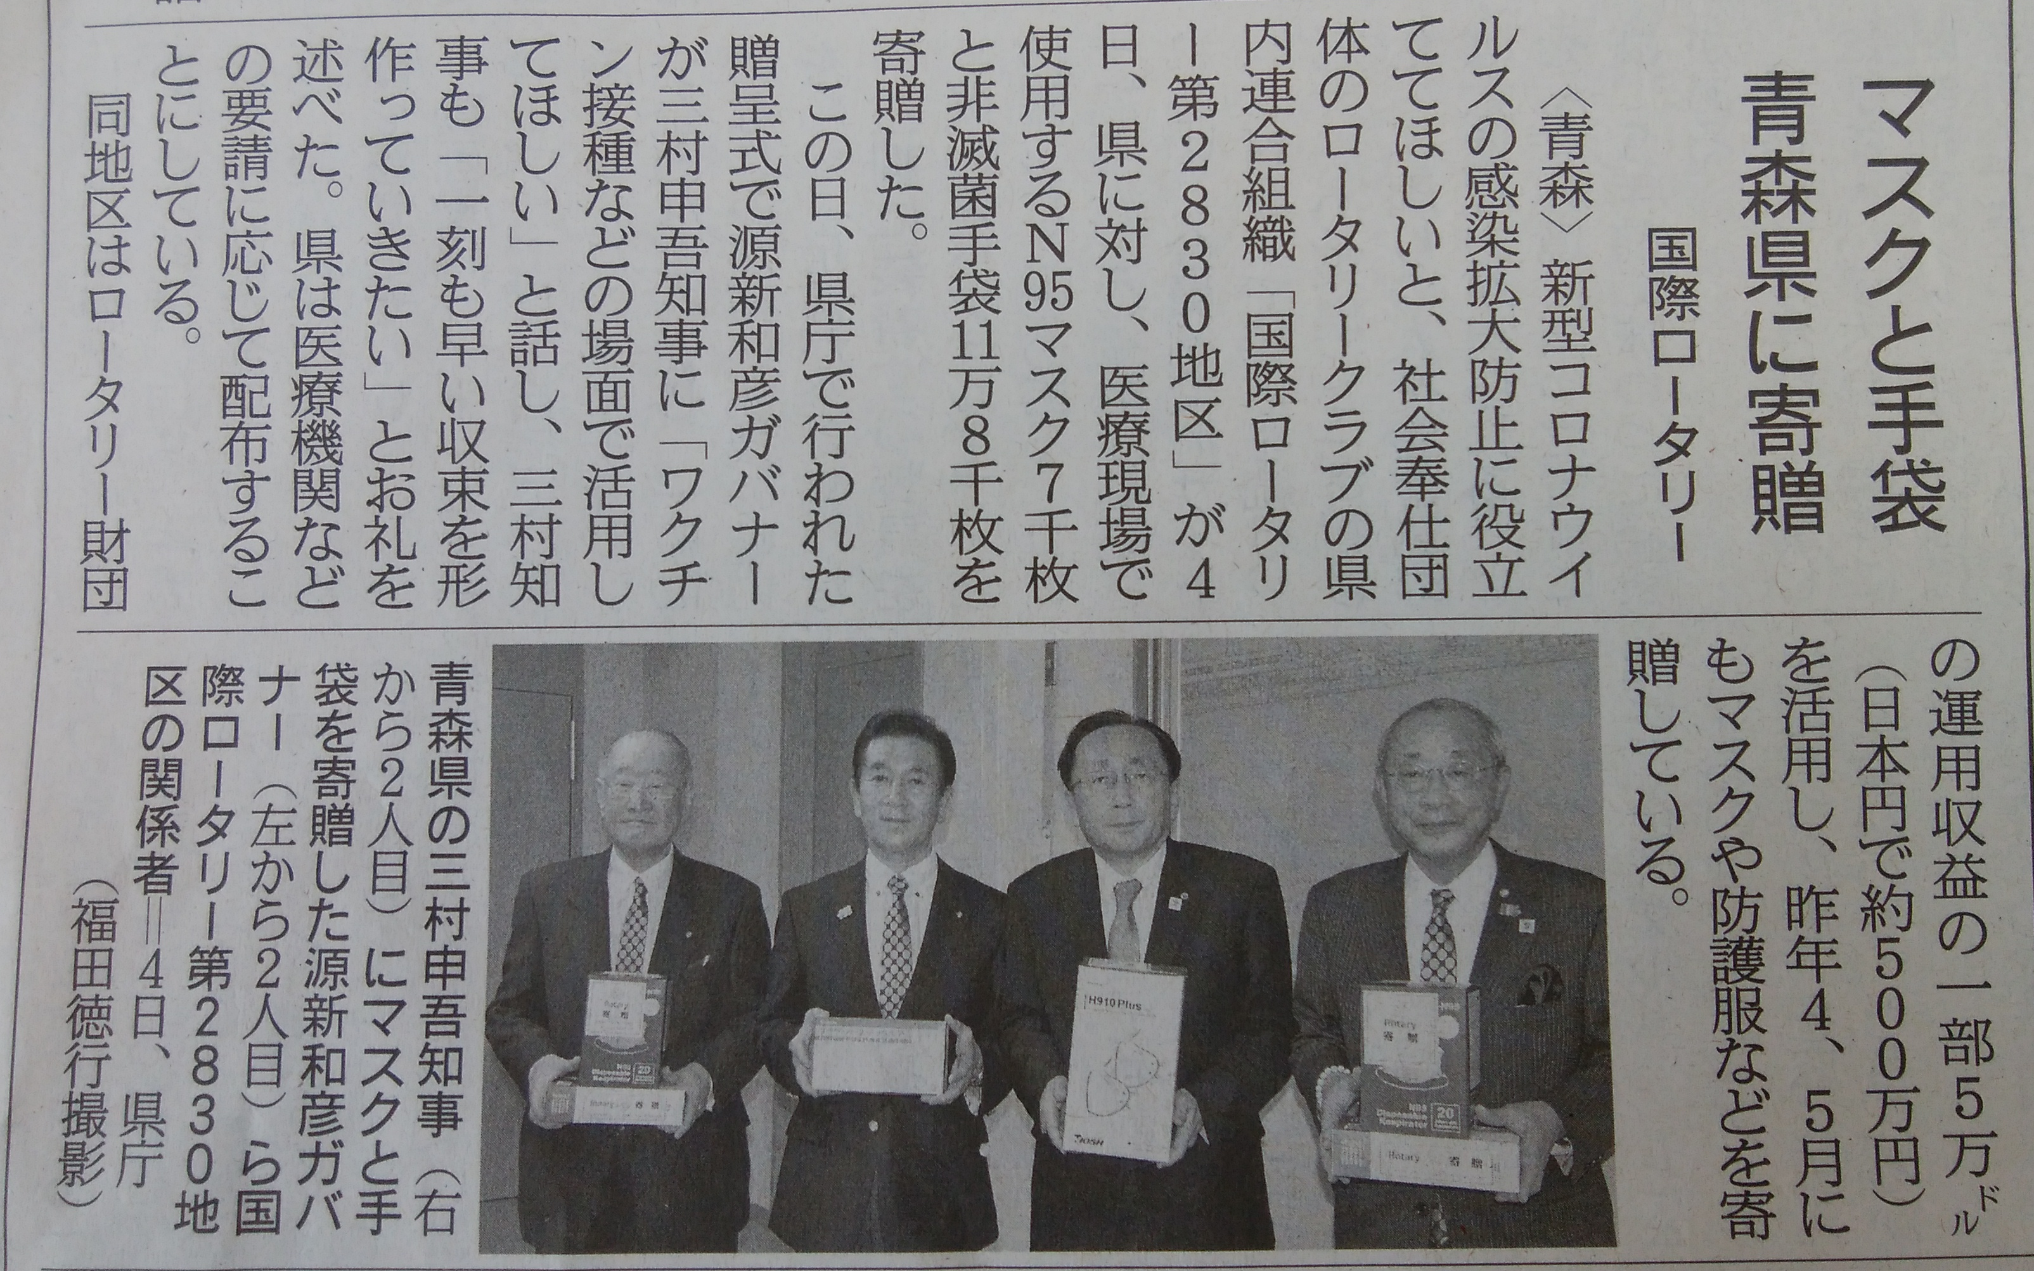
寄贈金額 290万円

Slide 12
コロナ禍におけるロータリーの役割(海外編)
～世界のクラブの例会は今～
―友2020年12月号

Slide 13
イギリス
ロンドンでは、オンライン例会が行われているが、できる範囲での奉仕を心がけている。コロナで対面の機会が減ったが、工夫して会う機会を作るようにしている。
インド
ほぼ全てのクラブがオンライン例会。旅費がかからないため、世界中から優秀なスピーカーの卓話を聞くことができると好評である。

Slide 14
ドイツ
３月からロックダウン(都市封鎖)が始まり、地区の行事やクラブの例会はオンラインになった。第2波では、マスク未着用の罰金は250ユーロ(約3万円)を課す。
アメリカ
ユタ州のブロボRCでは、毎週木曜の12時からゴルフ場のクラブハウスで例会を開催。3月に始まり、7月には普通の例会に戻る。奉仕活動は寄付が中心。

Slide 15
ブラジル
新型コロナの感染が拡大した3月中旬、全てのクラブがオンライン例会を導入。新型コロナの影響で、できるようになったこともある。他のクラブの例会参加が容易になった。リオ・クラロ・シダーデ・アズールRC。
～メモ～
当五所川原イヴニングRCでも2月25日の例会では、赤城麻依子会員を講師に「ズーム勉強会」を開催、会員からは、旺盛なチャレンジ精神が感じられました。

Slide 16
ご清聴ありがとうございました。

